Slide 1
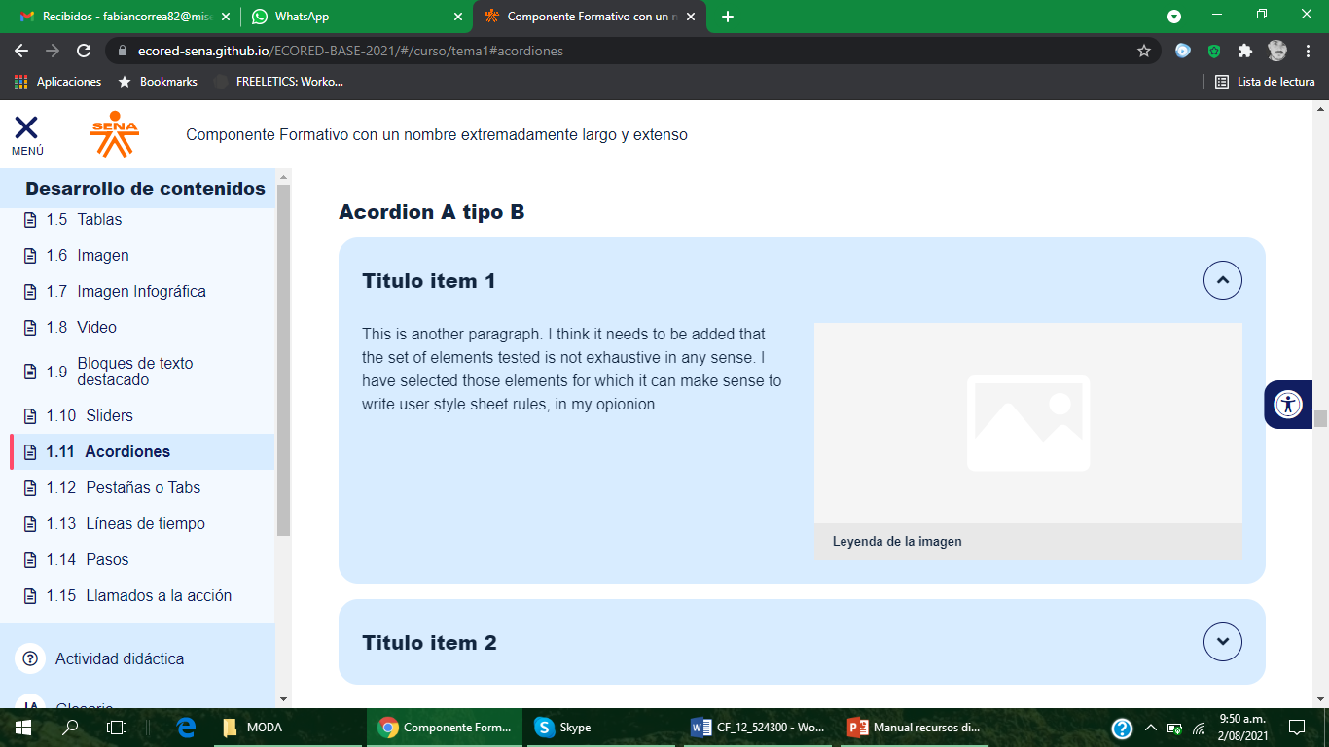
Indicaciones para la producción
DI_CF09B_5_DesarrolloCopas
Acordeón A, tipo B.

Slide 2
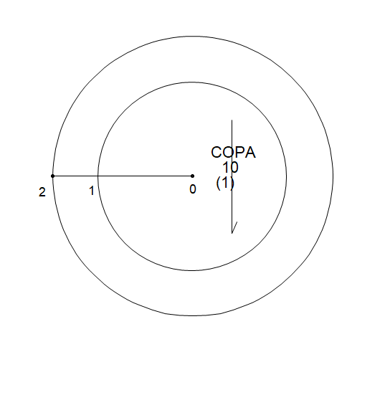
Indicaciones para la producción
Base
Se toma como base el círculo que delimita el área del busto.
1 - 2 = Diferencia entre pecho y tórax máximo más su mitad multiplicado por π (3.1416) haciendo centro en el punto 0 trazar una circunferencia tomando como radio la distancia 0 – 2

Slide 3
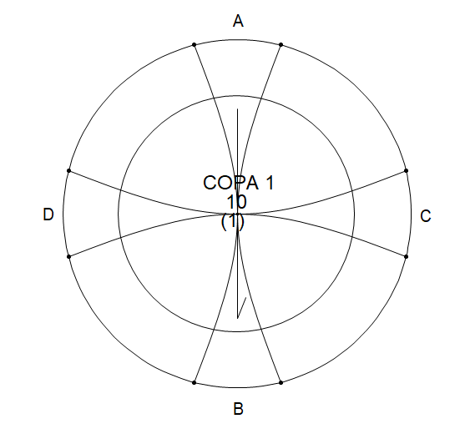
Indicaciones para la producción
Vaciado
El vaciado de la pinza es igual a tres veces la diferencia entre pecho y tórax máximo, multiplicado por π (3.1416)
Ejemplo: Diferencia entre tórax máximo y pecho es de 2 cm x 3 = 6 cm
6 x 3.1416= 18.8
Vaciado de pinza igual a 18. 8

Slide 4
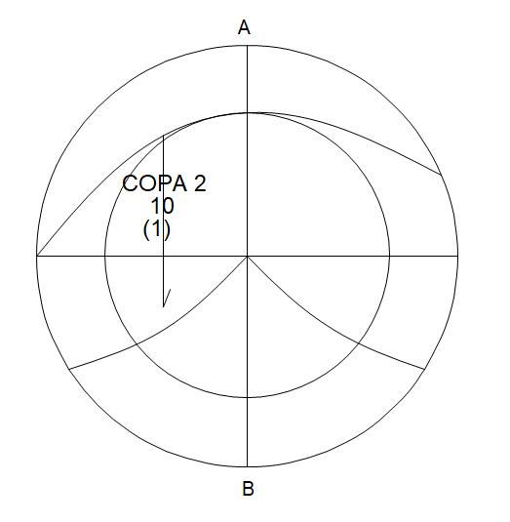
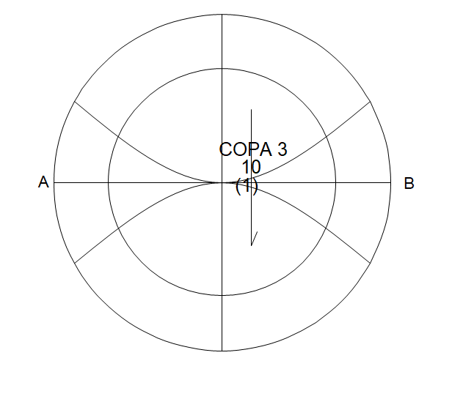
Incremento de medida
El vaciado de la pinza se reparte según diseño, en los cortes se incrementa la medida de costura.
Copa Nº 1
Copa N° 2
Copa N°3
Indicaciones para la producción

